Slide 1


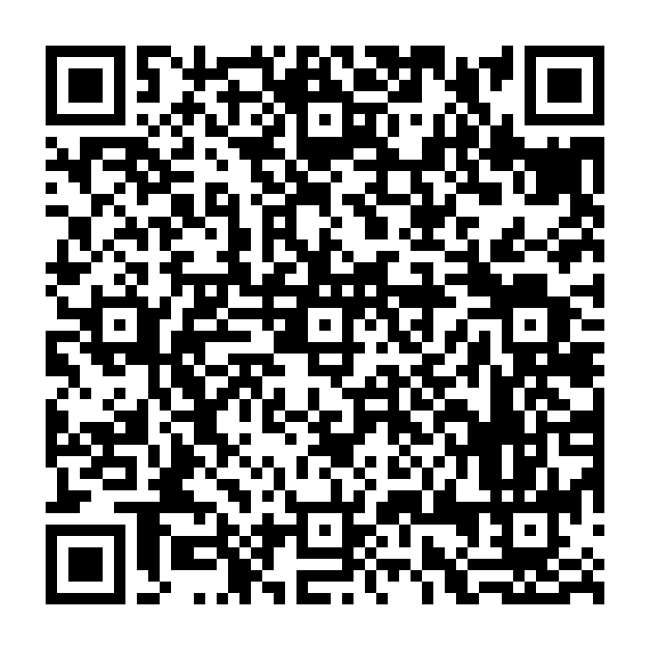

潤滑油（エンジン油や機械油など）を
購入予定のトラック事業者の皆様へのお願い
潤滑油については、日本全体で、昨年とほぼ同量の供給を確保できています。一方、一部で前年を超える購入が行われることで供給に偏りや遅れが生じています。
ついては、下記についてご協力お願いします。
１
一時的な需給逼迫防止のため、
前年同月比同量を基本とした購入にご協力をお願いします。
※潤滑油は、危険物に該当する場合があります。一定量以上の危険物を所有する場合、法律や条例に基づき、所轄の消防署への申請又は届出、安全対策が必要となります。
2
調達についてお困りの場合は、
QRコードの国土交通省（トラック事業者様向けイラン情勢を受けた石油関連製品に関する相談フォーム）まで、情報提供をお願いします。

